Slide 1

具有简易物流信息平台功能的微信小程序
Success is the ability to go from one failure to another with no loss of enthusiasm.
答辩人：胡琪
时间：2020/6/16

Slide 2
目录/CONTENTS
01
02
03
04
项目背景
研究思路
成果与应用
总结

Slide 3
Part 01
项目背景
The mountain turns around, but towards the peak extension.

Slide 4

01
项目背景
背景简述
中国城际货运需求在时间和空间上分布不均匀，且客户需求不稳定。
中国公路货运需求地理分布不均匀。城际物流货运量高的地区集中在人口较为集中的广东、山东、安徽、河南、河北等地区，而西部及东北地区的公路货需求低。货运需求地理分布不均使得跨省运输的货运司机经常难以锁定返程货物，导致空载率较高。
此外，货主端需求在淡旺季存在较大波动性。城际物流市场受到电商打折促销节日的影响，每年9月至12月为公路货运量高峰期，易出现运力不足的现象。上半年第一季度的货运量则较低，市场运力过剩。
货运需求不稳定、供求关系不固定、进入门槛低导致运力高度分散，且未来整合可能性较低。

Slide 5
Part 02
研究思路
Cowardly people will only come to a standstill, recklessly person can lead to Shaoshen, only the real brave man to carry the world before one.

Slide 6
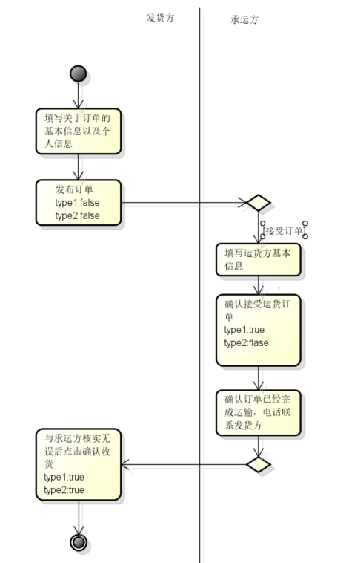
02
研究思路
考虑到要尽快实现功能，因此采取了业务流程从头到尾都在一条记录上进行的方式，发货方在发布订单时关于该订单的全部信息均已被创建好。承运人接受此次货运订单后补充这条记录。此后的每次订单状态的转变也都在一条记录上进行。
发布方发布订单
text
“交易 大厅”
其他基本服务
text
text
承运方选择订单

Slide 7
02
研究思路
状态 | 表示 | 在何处显示
订单已被创建 | type1:falsetype1:false | 发货页面中：未接受订单选项接货页面中：寻找订单选项
订单已被接受 | type1:truetype1:false | 发货页面中：未完成订单选项接货页面中：未完成订单选项
订单已被完成 | type1:truetype1:true | 发货页面中：已完成订单选项接货页面中：已完成订单选项
为了简化问题。我们决定一个订单应当有三种状态。当发货方创建货物运输订单后是第一种状态，承运方接受订单后是第二种状态，运输完成后是第三种状态。为了表示这三种状态使用了两个布尔类型的变量。

Slide 8
Part 03
成果与应用
To struggle in sweat pooled rivers, will cause the boat to the other side of the ideal sail.

Slide 9
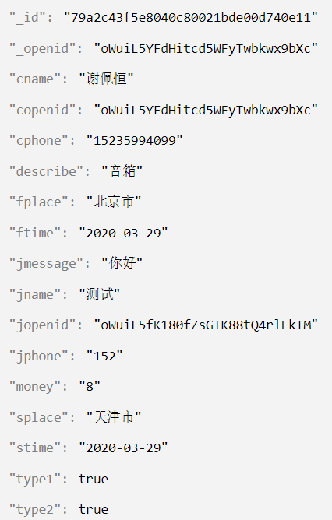
03
成果与应用
字段名称 | 内容
_id | 本条记录在数据库中的唯一标识(系统自动创建)
_openid | 创建这个订单的用户在该小程序中的唯一标识（系统自动创建）
cname | 发货方名称
copenid | 发货方openid（也就是这条记录创建者的openid）
cphone | 发货方电话
describe | 货物描述
fplace | 从哪里接收货物
ftime | 接收货物的时间
jmessage | 承运方留言
jname | 承运人名称
jopenid | 承运人openid
jphone | 承运人电话
money | 发货方创建的订单的金额
splace | 需要发到的地点
stime | 到达截止时间
type1,type2 | 标志订单目前状态

Slide 10
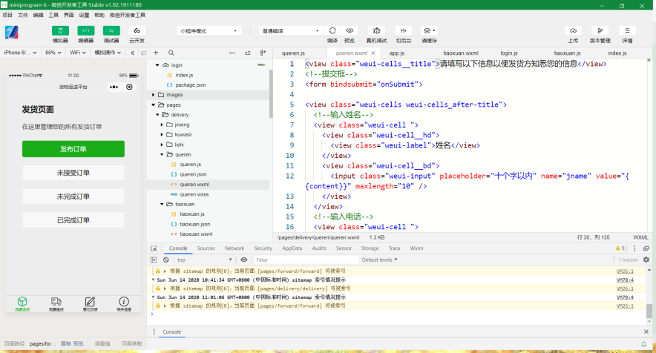
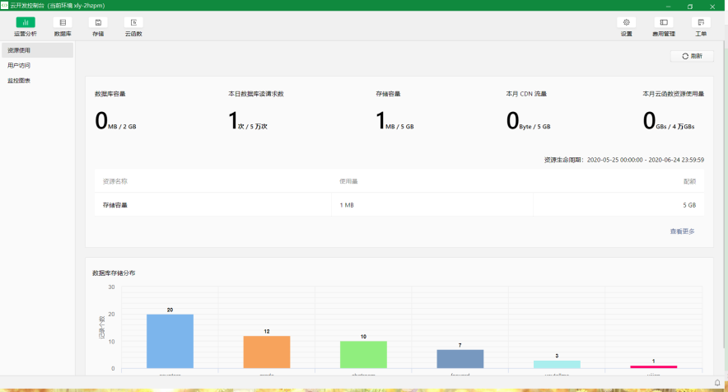
03
成果与应用
选择运用微信开发者工具来实现程序
开发者可以使用云开发开发微信小程序、小游戏，无需搭建服务器，即可使用云端能力。

Slide 11
03
成果与应用
01
02
云函数
01
无需自建服务器
数据库
03
02
无需自建数据库
04
存储
03
无需自建存储和CDN
04
云调用
原生微信服务集成

Slide 12
Part 04
总结
Often and violates, what the people.

Slide 13
04
总结
对于云开发数据库中的记录有四种权限设置方式可供选择，分别是所有用户可读仅创建者可读写；仅创建者可读写；所有用户可读；所有用户不可读写。
获取用户信息有两种方式，一种是只获取名称，头像之类的非敏感信息，用户在登陆时可以选择自行创建头像和昵称来保护隐私。不需要借助云函数。一种是需要获取openid（用户在本小程序中的唯一标识，不会和其他用户重复）等敏感信息，需要使用云函数获取。以上也是在本次实践中所采用的两个云函数。因为openid的这一性质，所以将其用来区分不同的用户。因此需要使用云函数来获取这些敏感信息。
在记录过多时会存在严重的性能问题。因此在后续改进时可以分成多个集合（比如一个集合存储已被发布但还没有被接受的货运订单记录，一个集合存储已被接受的货运订单记录，一个集合存储已经运输完成的货运订单记录）加快查找速度。

Slide 14
感谢您的观看
通过本次开发工作深入了解了微信小程序开发的一些基本知识以及物流运输的一些常识性内容。虽然因为疫情严重影响了学习和开发进度，最终的成品也只是勉强堪用。但是通过学习和实践，极大的增进了对于前端的了解。

